Slide 1
Replikacija podataka kod MongoDB baze podataka Ivan Milojkovic 1687

Slide 2

Sadrzaj
Uvod Replikacija Skup replika Primarni čvor Sekundarni čvor
Arbitražni čvor
Asinhrone replikacije Rollback tokom failovera Sinhronizacija Read preference Praktični primer
Zaključak
<number>

Slide 3
Uvod
Pouzdanost i dostupnost podataka ključni za poslovni uspeh.
Gubitak podataka ima velike posledice za sve vrste organizacija.
MongoDB pruža skalabilne i pouzdane replikacione sisteme.
Replikacija omogućava kopiranje i distribuciju podataka na više čvorova.
Visoka dostupnost i otpornost na kvarove kroz replikaciju.
Automatski prelazak na sekundarni čvor u slučaju pada primarnog.
Red
Ključne prednosti: visoka dostupnost i horizontalna skalabilnost.
Kritične aplikacije zahtevaju 24/7 dostupnost.
Replikacija u MongoDB-u poboljšava pouzdanost i efikasnost upravljanja podacima.
Replikacija omogućava kopiranje i distribuciju podataka na više čvorova.
Visoka dostupnost i otpornost na kvarove kroz replikaciju.
Automatski prelazak na sekundarni čvor u slučaju pada primarnog.
<number>

Slide 4
Replikacija
Replikacija kreira i održava više kopija baze na različitim lokacijama.
Osigurava dostupnost, pouzdanost i otpornost podataka.
Omogućava pristup korisnicima bez kašnjenja sa različitih geografskih lokacija.
Smanjuje rizik od gubitka podataka i downtime-a.
Poboljšava skalabilnost sistema raspodelom opterećenja između replika.
Raspoređivanje upita za čitanje podataka na različite servere smanjuje pritisak na primarni server.
Omogućava geografski raspoređene operacije sa smanjenom latencijom.
Osigurava kontinuitet poslovanja u slučaju katastrofa, minimalizujući posledice.
Značajna za organizacije sa velikim obimom podataka i potrebom za visokom dostupnošću.
Omogućava disaster recovery planove i failover sisteme za robustan IT ekosistem.
<number>

Slide 5
Tri glavna tipova replikacije
Transakcijska replikacija
Snapshot replikacija
Replikacija spajanja
.
.
.
<number>

Slide 6

Quotations are commonly printed as a means of inspiration and to invoke philosophical thoughts from the reader.
<number>

Slide 7
Transakcijska replikacija
Kopira celu bazu sa primarnog na sekundarne servere.
Često se koristi u server-na-server okruženjima
Kontinuirano ažuriranje podataka u realnom vremenu osigurava doslednost transakcija.
<number>

Slide 8
Snapshot replikacija
Distribuira snimak baze podataka sa primarnog servera na sekundarne servere. Umesto kontinuiranih ažuriranja, podaci se šalju onakvi kakvi su bili u trenutku snimanja.
Ovaj tip replikacije je preporučljiv kada nema mnogo promena u podacima ili kada se inicijalno usklađivanje između primarnih i sekundarnih servera tek započinje.
<number>

Slide 9
Transakcija spajanja
Replikacija spajanja kombinuje dve baze podataka u jednu, omogućavajući da sve promene u podacima budu ažurirane sa publisher-a na subscriber-e.
Replikacija spajanja se preporučuje samo za upotrebu u okruženju server-na-klijent.
<number>

Slide 10
Šeme replikacije
Potpuna replikacija
Delimična replikacija
Bez replikacije
.
.
.
<number>

Slide 11
Potpuna replikacija
Primarna baza podataka se u potpunosti kopira na svako mesto u distribuiranom sistemu.
Teško postići konkurentnost i spor proces ažuriranja.
Visoka redundantnost baze podataka, smanjena latencija i ubrzano izvršavanje upita.
<number>

Slide 12
Delimična replikacija
U šemi delimične replikacije, neki delovi baze podataka su replikovani na nekim ili svim mestima.
Delimična replikacija omogućava davanje prioriteta podacima koji su važni i treba ih replikovati.
Obično su to podaci koji su nedavno ažurirani.
<number>

Slide 13
Bez replikacije
Svi podaci čuvaju samo na jednom mestu.
Negativno utiče na dostupnost i usporava izvršavanje upita.
Ovo omogućava lako obnavljanje podataka i postizanje konkurentnosti.
<number>

Slide 14
Tehnike replikacije
Replikacija celih tabela
Replikacija zasnovana na ključevima
Replikacija zasnovana na logovima
.
.
.
<number>

Slide 15
Replikacija celih tabela
Svi podaci se kopiraju sa izvora podataka na odredište, uključujući sve nove i postojeće podatke.
Potpuna replikacija tabela zahteva više procesnih i mrežnih resursa, kao i veće troškove.
Ova tehnika se preporučuje ako se zapisi redovno brišu ili ako druge tehnike nisu tehnički moguće.
<number>

Slide 16
Replikacija zasnovana na ključevima
Replikovani su samo novi podaci koji su dodati od prethodnog ažuriranja.
Ne omogućava replikaciju podataka iz prethodnog ažuriranja koji su trajno obrisani.
Ova tehnika je efikasnija jer se kopira manji broj redova.
<number>

Slide 17
Replikacija zasnovana na logovima
Beleži promene napravljene na podacima na izvoru podataka praćenjem logova baze podataka (log fajl ili ChangeLog).
Kada je izvorna struktura baze podataka statična, jer bi u suprotnom mogla postati veoma zahtevna u pogledu resursa.
Ove promene se zatim replikuju na ciljne sisteme i primenjuju se samo na podržane izvore baza podataka.
<number>

Slide 18
Skup replika
Skup replika u MongoDB-u je grupa mongod procesa koji održavaju isti skup podataka. Replica setovi obezbeđuju redundansu i visoku dostupnost, i predstavljaju osnovu za sve produkcione implementacije.
Replikacija obezbeđuje redundantnost i povećava dostupnost podataka. Sa više kopija podataka na različitim serverima, pruža nivo tolerancije na greške u slučaju gubitka jednog serverskog sistema baze podataka.
Replikacija može povećati kapacitet za čitanje, jer klijenti mogu slati operacije čitanja na različite servere. Održavanje kopija podataka u različitim data centrima povećava lokalnost podataka i dostupnost za distribuirane aplikacije. Takođe, može služiti za specijalizovane namene poput oporavka od katastrofa ili backup-a.
<number>

Slide 19
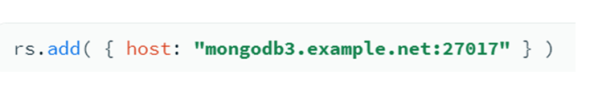
Skup replika
Replikacija može povećati kapacitet za čitanje, jer klijenti mogu slati operacije čitanja na različite servere. Održavanje kopija podataka u različitim data centrima povećava lokalnost podataka i dostupnost za distribuirane aplikacije. Takođe, može služiti za specijalizovane namene poput oporavka od katastrofa ili backup-a.
Skup replika u MongoDB-u je grupa mongod procesa koji održavaju isti skup podataka. Replica setovi obezbeđuju redundansu i visoku dostupnost, i predstavljaju osnovu za sve produkcione implementacije.
Replikacija obezbeđuje redundantnost i povećava dostupnost podataka. Sa više kopija podataka na različitim serverima, pruža nivo tolerancije na greške u slučaju gubitka jednog serverskog sistema baze podataka.
Dodavanje članova skupu replika
<number>

Slide 20
Primarni čvor
Primarni čvor u MongoDB skupu replika je jedini član koji prima pisane operacije. Sve promene izvršene na primarnom čvoru beleže se u Oplog (operativni log), koji se potom kopira na sekundarne čvorove putem asinhronog procesa.
Skupovi replika obezbeđuju visoku dostupnost omogućavajući sekundarnim čvorovima da preuzmu ulogu primarnog čvora u slučaju pada trenutnog primarnog čvora.
Skupovi replika obezbeđuju visoku dostupnost omogućavajući sekundarnim čvorovima da preuzmu ulogu primarnog čvora u slučaju pada trenutnog primarnog čvora.
Skupovi replika obezbeđuju visoku dostupnost omogućavajući sekundarnim čvorovima da preuzmu ulogu primarnog čvora u slučaju pada trenutnog primarnog čvora.
U tročlanom replika setu, primarni čvor prihvata sve operacije pisanja. Sekundarni čvorovi repliciraju Oplog kako bi primenili te operacije na svoje skupove podataka.
<number>

Slide 21
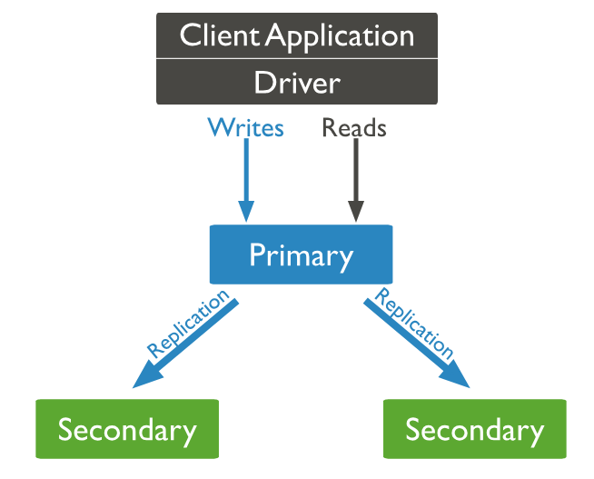
Primarni čvor
U sledećem tročlanom replika setu, primarni čvor prihvata sve operacije pisanja. Zatim sekundarni čvorovi repliciraju Oplog kako bi primenili operacije na svoje skupove podataka.
<number>

Slide 22
Primarni čvor
Svi članovi replike seta mogu prihvatiti operacije čitanja. Međutim, prema podrazumevanim postavkama, aplikacija usmerava operacije čitanja ka primarnom čvoru.Skupovi replika mogu imati najviše jednog primarnog člana. Ako trenutni primarni čvor postane nedostupan, izvršavaju se izbori za određivanje novog primarnog člana.
Skupovi replika koriste izbore kako bi odredili koji član će postati primarni. Izbori se mogu pokrenuti zbog različitih događaja, kao što su:
Dodavanje novog čvora u skupu replika,
Inicijalizacija skupa replike,
Izvođenje održavanja skupa replika korišćenjem metoda kao što su rs.stepDown() ili rs.reconfig(),
Sekundarni članovi gube konekciju sa primarnim na duže od podešenog timeout-a (podrazumevano 10 sekundi).
<number>

Slide 23
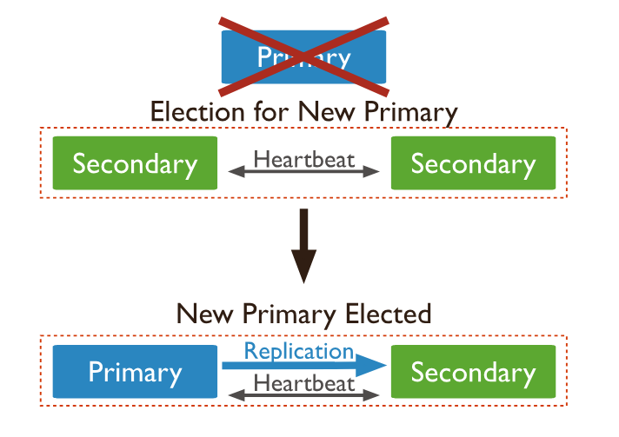
Primarni čvor
U sledećem dijagramu, primarni čvor je bio nedostupan duže od podešenog timeout-a, što je pokrenulo automatski failover proces. Jedan od preostalih sekundarnih čvorova poziva izbore za odabir novog primarnog i automatski nastavlja normalne operacije.
<number>

Slide 24
Primarni čvor
Replika set ne može obrađivati operacije pisanja dok izbor novog primarnog čvora ne bude uspešno završen. Tokom ovog perioda, može nastaviti da prihvata upite za čitanje ako su ti upiti konfigurisani da se izvršavaju na sekundarnim čvorovima.
Prosečno vreme potrebno za izbor novog primarnog čvora u klasteru obično ne bi trebalo da prelazi 12 sekundi, pod pretpostavkom da su korišćene podrazumevane konfiguracije replika seta. Ovo vreme obuhvata i označavanje primarnog čvora kao nedostupnog, kao i pozivanje i završavanje izbora.Vreme potrebno za završavanje izbora može se prilagoditi menjajući opciju settings.electionTimeoutMillis u konfiguraciji replikacije. Faktori poput mrežne latencije mogu produžiti ovo vreme, što može uticati na period tokom kojeg klaster može raditi bez primarnog čvora. Ovi faktori zavise od specifične arhitekture klastera.
<number>

Slide 25
Faktori koji utiču na izbore
1. Protokol izbora replikacije
Verzija protokola 1 replikacije smanjuje vreme failovera u replika setu i ubrzava otkrivanje više istovremenih primarnih čvorova.
2. Heartbeats
Članovi replika seta šalju međusobne pingove svake dve sekunde. Ako odgovor na heartbeat ne stigne u roku od 10 sekundi, ostali članovi označavaju člana koji nije odgovorio kao nedostupnim
W
O
T
<number>

Slide 26
Faktori koji utiču na izbore
3. Prioritet članova
Nakon što replika set dobije stabilnog primarnog člana, algoritam izbora će nastojati da sekundarni član sa najvišim prioritetom inicira izbore. Prioritet člana utiče na vreme i ishod izbora: sekundarni članovi sa višim prioritetom pokreću izbore ranije i imaju veće šanse da pobede. Ipak, član sa nižim prioritetom može biti izabran za primarnog na kratak period, čak i ako je član sa višim prioritetom dostupan. Članovi replika seta nastavljaju da pokreću izbore dok član sa najvišim prioritetom ne postane primarni.
W
O
T
<number>

Slide 27
Faktori koji utiču na izbore
4. Mirrored reads
MongoDB pruža mirrored reads kako bi unapred pripremio keš na izborne sekundarne članove sa najnovije pristupanim podacima. Kroz mirrored reads, primarni član može da preslika deo operacija koje primi i pošalje ih na odabrani skup izbornih sekundarnih članova. Ova priprema keša na sekundarnim članovima može pomoći u bržem vraćanju performansi nakon izbora.
W
O
T
<number>

Slide 28
Faktori koji utiču na izbore
5. Gubitak Data Centra
Kod distribuiranog replika seta, gubitak jednog data centra može uticati na sposobnost preostalih članova u drugim data centrima da izaberu novog primarnog člana. Ako je moguće, raspored članova replika seta treba da bude preko više data centara kako bi se povećala verovatnoća da, čak i u slučaju gubitka jednog data centra, neki od preostalih članova replika seta može postati novi primarni član.
W
O
T
<number>

Slide 29
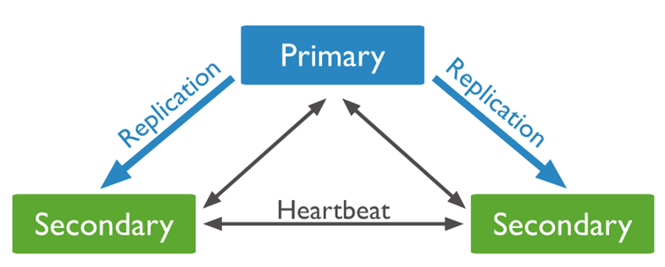
Sekundarni čvor
Sekundarni članovi u MongoDB replika setu čuvaju kopije podataka koje dolaze od primarnog člana. Da bi obezbedili ovu replikaciju, sekundarni članovi asinhrono primenjuju operacije iz oplog-a primarnog člana na svoje vlastite skupove podataka.Replika set može uključivati jedan ili više sekundarnih članova. U tročlanom replika setu koji je prikazan, postoje dva sekundarna člana. Ovi sekundarni članovi preuzimaju oplog primarnog člana i primenjuju operacije na svoje baze podataka kako bi osigurali da su njihovi podaci ažurirani i usklađeni sa primarnim članom.
<number>

Slide 30
Sekundarni čvor
Sekundarni čvor sa prioritetom 0 ne može postati primarni i ne može pokrenuti izbore.
Dalje, može potvrditi pisanje sa write concern vrednošću w: <broj>. Za "majority" write concern, mora imati pravo glasa (members[n].votes > 0).
Koristan za lokalne zahteve za čitanje u udaljenim data centrima sa većom latencijom.
Zbog veće latencije, nije idealan kandidat za primarni član replikacionog skupa.
Održava kopiju podataka, prihvata operacije čitanja i učestvuje u izborima.
<number>

Slide 31
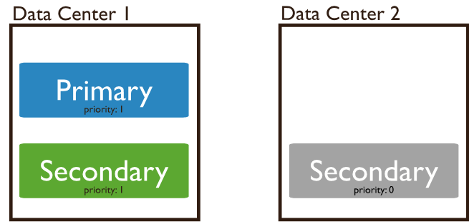
Sekundarni čvor
Dijagram sa dva data centra:
Levi data centar: Domaćin primarnom i sekundarnom članu.
Desni data centar: Domaćin sekundarnom članu sa prioritetom 0 (ne može postati primarni).
Rezultat: Samo članovi u levom data centru mogu postati primarni tokom izbora.
<number>

Slide 32
Write concern
Write concern u MongoDB-u je opcija koja određuje nivo potvrde i sigurnosti prilikom izvršavanja operacija pisanja. Ova opcija omogućava kontrolu nad brojem instanci u replikacionom skupu koje moraju potvrditi da je pisanje uspešno obavljeno pre nego što se vrati odgovor aplikaciji. Write concern pomaže u balansiranju između brzine izvršavanja i pouzdanosti podataka.
w: 0: Pisanje se izvršava bez čekanja na potvrdu od servera. Nema garancije da će podaci biti sačuvani.
w: 1: Pisanje je potvrđeno kada ga primarni čvor potvrdi. Osnovna opcija koja osigurava da su podaci zapisani na primarnom čvoru.
w: <broj>: Specificira broj članova replikacionog skupa koji moraju potvrditi pisanje pre nego što se operacija smatra uspešnom (npr. w: 2 znači da barem dva čvora moraju potvrditi pisanje).
<number>

Slide 33
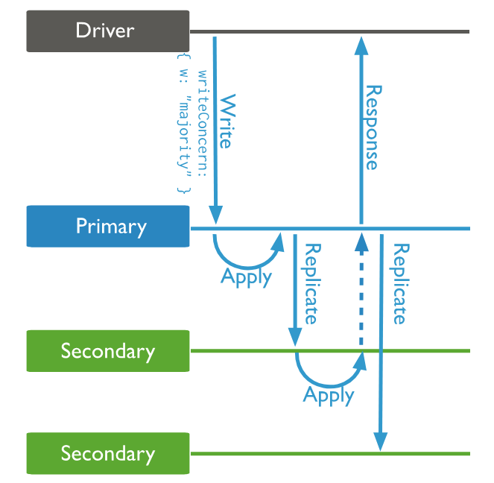
Write concern
w: "majority": Pisanje je potvrđeno od strane većine članova replikacionog skupa. Najviši nivo sigurnosti, smanjuje rizik od gubitka podataka.
j: true: Pisanje se potvrđuje samo nakon što je zapisano u "journal" (dnevnik) na disku, povećava sigurnost podataka.
wtimeout: <vreme>: Postavlja vremensko ograničenje za čekanje potvrde od članova replikacionog skupa. Ako se potvrda ne primi u tom vremenskom periodu, pisanje će biti prekinuto.
<number>

Slide 34
Write concern
Kada se izvrši operacija pisanja sa zahtevom za write concern, primarni čvor čeka da svi potrebni sekundarni čvorovi potvrde pisanje pre nego što vrati odgovor aplikaciji.
Što više članova potvrdi pisanje, manja je verovatnoća gubitka podataka u slučaju kvara primarnog čvora. Ali, postavljanje visokog write concern može povećati latenciju jer aplikacija mora čekati na potvrdu od većeg broja članova.
Ako se replikacioni skup proširi, broj članova koji treba da potvrde pisanje se povećava. Na primer, u skupu sa 3 člana, w: "majority" zahteva potvrdu od 2 od 3 članova; u skupu sa 5 članova, zahteva potvrdu od 3 od 5 članova.
Ako primarni čvor ne vrati potvrdu o write concern u okviru zadanog wtimeout limita, operacija pisanja će neuspešno završiti. Ovo znači da željeni broj članova nije potvrdio pisanje u zadatom vremenskom periodu.
Ako se operacija pisanja ne potvrdi u okviru wtimeout limita, podaci mogu biti prisutni na nekim članovima replikacionog skupa i nastaviće da se repliciraju dok svi članovi ne dobiju podatke. Aplikacije treba da uzmu u obzir ovu mogućnost prilikom obrade grešaka u vezi sa write concern.
<number>

Slide 35
Skriveni članovi
Skriveni član održava kopiju podataka sa primarnog čvora, ali nije vidljiv za klijentske aplikacije.
Skriveni članovi su korisni za radne opterećenja sa različitim obrascima korišćenja, kao što su specifične operacije ili obrade podataka koje se razlikuju od onih na drugim članovima u replikacionom skupu.
Skriveni članovi moraju biti članovi sa prioritetom 0, što znači da ne mogu postati primarni čvor.
Iako ne mogu postati primarni, skriveni članovi mogu učestvovati u izborima za novog primarnog čvora.
<number>

Slide 36
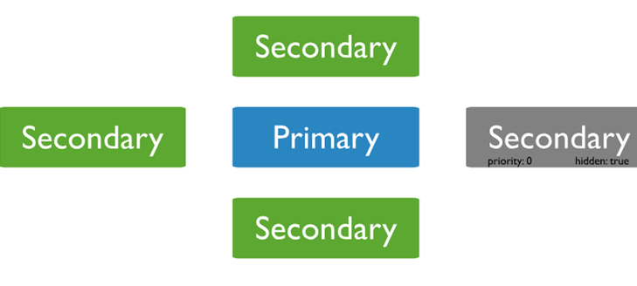
Skriveni članovi
Skriveni član
<number>

Slide 37
Članovi sa zakašnjenjem
Članovi sa zakašnjenjem sadrže kopije skupa podataka, ali odražavaju ranije stanje podataka. Na primer, ako je trenutno vreme 09:52, a član ima kašnjenje od jednog sata, član će prikazivati podatke sa 08:52. Funkcionišu kao "prolazne rezervne kopije" ili stalni "istorijski" snapshoti skupa podataka.Pomažu u oporavku od različitih vrsta ljudskih grešaka, kao što su neuspešne nadogradnje aplikacija, greške operatera, ili obrisane baze podataka i kolekcije.Omogućavaju vraćanje podataka u stanje koje je postojalo pre nego što su se desile greške ili neželjene promene.
Replikacija: Proces u kojem se podaci sa primarne baze podataka prenose i održavaju na jednoj ili više sekundarnih baza podataka. Cilj replikacije je povećanje operativne efikasnosti i dostupnosti podataka. Replikacija omogućava raspodelu opterećenja čitanja i poboljšava otpornost sistema na greške, dok je mirroring oblik replikacije koji se fokusira na održavanje potpune rezervne kopije baze podataka.U slučaju kvara primarne baze podataka, rezervna kopija može služiti kao zamena. Mirroring pruža sigurnost i zaštitu podataka, ali je više orijentisan na obezbeđivanje kontinuiteta rada i oporavka od kvara nego na poboljšanje operativne efikasnosti.
<number>

Slide 38
Arbitražni članovi
Specijalizovani član replikacionog skupa koji učestvuje u izborima za primarni čvor, ali ne čuva podatke i ne može postati primarni čvor.
Arbitri doprinose broju čvorova u skupu, što pomaže u donošenju odluka tokom izbora, ali ne povećavaju kapacitet za čitanje i ne doprinose skladištenju podataka.
Trebalo bi da postoji samo jedan arbiter u skupu kako bi se izbegli problemi sa konzistentnošću podataka i smanjila složenost izbora. Više arbitara može smanjiti verovatnoću da većina čvorova bude dostupna nakon kvara.
Arbitri ne koriste dodatni prostor na disku za skladištenje podataka, čime štede resurse i smanjuju opterećenje sistema.
Arbitri ne doprinose otpornosti na greške ili dostupnosti podataka jer ne drže kopije podataka. Njihova uloga je isključivo u izborima i komunikaciji sa ostalim članovima skupa.
Arbitri komuniciraju sa ostalim članovima skupa samo putem glasova tokom izbora, procesa otkucaja srca i podataka o konfiguraciji.
<number>

Slide 39
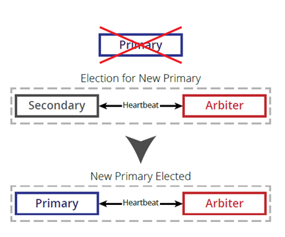
Arbitražni članovi
Arbitražni čvor
<number>

Slide 40
Asinhrone replikacije
Oplog predstavlja specijalnu kolekciju sa ograničenim kapacitetom koja beleži sve operacije pisanja u bazi podataka.
Oplog se koristi za replikaciju podataka između primarnog i sekundarnih članova replikacionog skupa.
Sekundarni članovi preuzimaju operacije iz oploga sa primarnog člana i primenjuju ih na svoje kopije podataka u asinhronom procesu.
Heartbeat-ovi su svi članovi replikacionog skupa šalju pingove (heartbeat) jedni drugima kako bi obezbedili koordinaciju i pravilan rad skupa.
Svaka operacija u oplogu je idempotentna, što znači da će primena iste operacije više puta dati iste rezultate.
<number>

Slide 41
Asinhrone replikacije
Početna veličina oploga se postavlja na podrazumevanu vrednost, ali može se promeniti korišćenjem opcije oplogSizeMB prilikom pokretanja mongod procesa ili dinamički pomoću komande replSetResizeOplog bez ponovnog pokretanja.Može se konfigurisati minimalni broj sati tokom kojih će operacije biti očuvane u oplogu, čak i ako oplog dostigne svoju maksimalnu veličinu. Ovo se postavlja korišćenjem opcije storage.oplogMinRetentionHours u konfiguracionom fajlu mongod-a ili preko komandne linije prilikom pokretanja.
Automatsko brisanjMongoDB automatski briše najstarije operacije iz oploga da bi održao njegovu veličinu unutar konfigurisanih granica, osim ako je postavljen minimalni period očuvanja.
<number>

Slide 42
Asinhrone replikacije
Distribucija članova u tročlanom skupu replika:
Dva centra podataka:
Kada su dva člana raspoređena u centru podataka 1, a jedan član u centru podataka 2, preporučuje se da arbitar bude u centru podataka 1 zajedno sa primarnim članom. Ako centar podataka 1 prestane da radi, skup replika će moći da obavlja samo operacije čitanja, jer će operacije pisanja biti moguće samo na primarnom članu koji se nalazi u tom centru. S druge strane, ako centar podataka 2 prestane da radi, skup replika će moći da obavlja i operacije čitanja i pisanja.
Tri centra podataka:
U slučaju kada su svi članovi raspoređeni u tri različita centra podataka, ako neki od centara postane nedostupan, skup replika će i dalje moći da nastavi sa pisanjem. Ovo je moguće jer preostali članovi u drugim centrima mogu održati izbore i osigurati potrebnu većinu za pisanje.
<number>

Slide 43
Asinhrone replikacije
Ako postoji petočlani skup replika, članove je moguće distribuirati na sledeće načine
Mogući načini distribucije:
Dva centra podataka – tri člana idu u centar podataka 1, a dva člana u centar podataka 2. Ako centar podataka 1 prestane sa radom, skup replika će primati samo operacije čitanja, jer se u njemu nalazi većina, a ako centar podataka 2 prestane, skup replika će primati i pisanje.
Tri centra podataka – po dva člana u centre podataka 1 i 2 i jedan član u centar podataka 3. Ako se neki od centara pokvari, skup replika ostaje i za operacije pisanja.
<number>

Slide 44
Rollback tokom failover
Rollback vraća zapisane operacije na prethodnom primarnom čvoru kada se taj čvor ponovo pridruži replikacionom skupu nakon failover-a. Povratak je potreban ako je primarni čvor prihvatio operacije koje sekundarni čvorovi nisu uspeli da repliciraju pre nego što je primarni čvor odstupio. Kada se prethodni primarni čvor ponovo pridruži kao sekundarni čvor, vraća svoje zapisane operacije kako bi očuvala doslednost baze podataka sa drugim članovima. Povratak se obično javlja kao rezultat mrežnog particionisanja i kada sekundarni čvorovi ne mogu da prate obim operacija na prethodnom primarnom čvoru. MongoDB teži da izbegne povratke, koji su retki. Povratak se ne dešava ako su zapisane operacije replicirane na drugog člana replikacionog skupa pre nego što primarni čvor odstupi i ako taj član ostane dostupan i pristupačan većini članova skupa.
<number>

Slide 45
Sinhronizacija
Postoje dve vrste sinhronizacija, prva jeste inicijalna sinhronizacija: Ona prenosi sve podatke sa jednog člana replikacionog skupa na drugi.
Klonira sve podatke osim lokalne baze.
MongoDB skenira kolekcije u izvornom članu i upisuje ih u lokalne kopije.
Pravi indekse za svaku kolekciju.
Povlači novododate oplog zapise tokom kloniranja.
Potrebno je dovoljno slobodnog prostora na disku za privremeno skladištenje oploga.
Oplog iz izvornog čvora se koristi za ažuriranje podataka i očuvanje konzistentnosti
<number>

Slide 46
Sinhronizacija
Proces ukoliko dodje do nekih grešaka: Ako sekundarna replika naiđe na grešku tokom sinhronizacije, proces se ponovo pokreće od početka.
Sekundarna replika pokušava da nastavi inicijalnu sinhronizaciju tokom 24h.
Parametar initialSyncTransientErrorRetryPeriodSeconds kontroliše vreme tokom kojeg sekundarna replika pokušava da nastavi sinhronizaciju.
Ako se sinhronizacija ne može nastaviti, bira se novi izvor i proces se ponovo pokreće.
<number>

Slide 47
Sinhronizacija
Sekundarni članovi kontinuirano kopiraju oplog primarnog čvora i primenjuju operacije asinhrono.
MongoDB primenjuje operacije pisanja u serijama koristeći više niti.
Grupiše operacije prema ID-u dokumenta i primenjuje ih istovremeno koristeći različite niti.
Operacije pisanja se primenjuju u redosledu u kojem su primene.
Čitanje iz snimaka obezbeđuje konzistentan prikaz podataka, omogućavajući čitanje bez zaključavanja tokom replikacije.
Administratori mogu ograničiti brzinu primene operacija na primarnom čvoru koristeći flowControlTargetLagSeconds kako bi se zadržala kašnjenje ispod konfigurabilne vrednosti
<number>

Slide 48
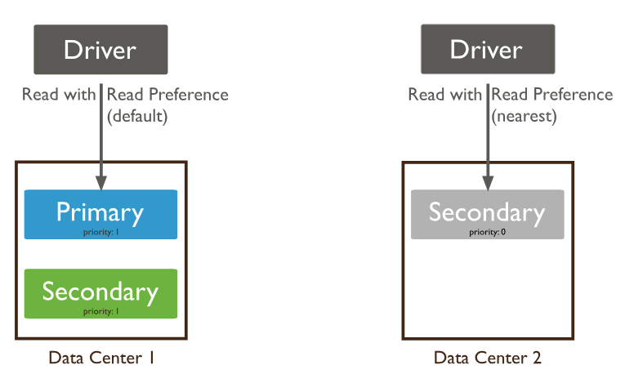
Read preference
Read preference opisuje kako klijenti MongoDB-a usmeravaju operacije čitanja na članove replikacionog skupa.
Read preference opisuje kako klijenti MongoDB-a usmeravaju operacije čitanja na članove replikacionog skupa.
<number>

Slide 49
Read preference
Podrazumevano, aplikacija usmerava svoje operacije čitanja na primarni član u replikacionom skupu (tj. režim read preference "primary"). Međutim, klijenti mogu da navedu read preference kako bi usmerili operacije čitanja na sekundarne članove.Svi režimi read preference osim "primary" mogu vratiti zastarele podatke, jer sekundarni članovi repliciraju operacije sa primarnog čvora u asinhronom procesu. Read preference ne utiče na vidljivost podataka; tj. klijenti mogu videti rezultate pisanja pre nego što budu potvrđeni ili se propagiraju većini članova replikacionog skupa.Read preference ne utiče na uzročnu doslednost. Garancije uzročne doslednosti koje pružaju uzročno dosledne sesije za operacije čitanja sa "majority" write concern-om i operacije pisanja sa "majority" write concern-om važe za sve članove MongoDB implementacije.
Preferencija za čitanje se sastoji od režima preferencije čitanja i liste skupova oznaka, opciono
<number>

Slide 50
Read preference
Režimi čitanja (Read Preference) u MongoDB-u su:
1) Primary: Sve operacije čitanja koriste samo trenutni primarni član replikacionog skupa. Ovo je podrazumevani režim. Ako primarni čvor nije dostupan, dolazi do greške ili izuzetka prilikom čitanja.
2) PrimaryPreferred: Većina operacija čitanja se obavlja sa primarnog čvora. Ako primarni čvor nije dostupan, čitanje se preusmerava na sekundarne čvorove.
Ako uključuje listu oznaka i primarni čvor nije dostupan, klijent pokušava da pronađe sekundarne članove sa odgovarajućim oznakama. Ako se pronađu odgovarajući sekundari, klijent nasumično bira jedan iz najbliže grupe. Ako nijedan sekundar nema odgovarajuću oznaku, dolazi do greške.Čitanje može vratiti zastarele podatke.
<number>

Slide 51
Read preference
3) Secondary: Operacije čitanja se obavljaju samo na sekundarnim čvorovima. Ako sekundarni članovi nisu dostupni, dolazi do greške. Ako uključuje listu oznaka, klijent pokušava da pronađe sekundarne članove sa odgovarajućim oznakama. Ako se pronađu odgovarajući sekundari, klijent bira nasumični sekundar iz najbliže grupe.
Čitanje može vratiti zastarele podatke.
4) SecondaryPreferred: U većini slučajeva, čitanje se obavlja sa sekundarnih članova, ali ako postoji samo primarni član u skupu replika, čitanje se obavlja sa primarnog čvora. Ako uključuje listu oznaka, klijent pokušava da pronađe sekundarne članove sa odgovarajućim oznakama. Ako se pronađu odgovarajući sekundari, klijent bira nasumično jedan iz najbliže grupe. Čitanje može vratiti zastarele podatke ako se obavlja sa sekundarnih članova.
<number>

Slide 52
Read preference
5) Nearest: Čitanje se obavlja sa člana čija je mrežna latencija najprihvatljivija, bez obzira da li je to primarni ili sekundarni čvor.
Minimizira kašnjenje u mreži.
Čitanje može vratiti zastarele podatke jer ne garantuje da je izvor podataka najnoviji.
<number>

Slide 53
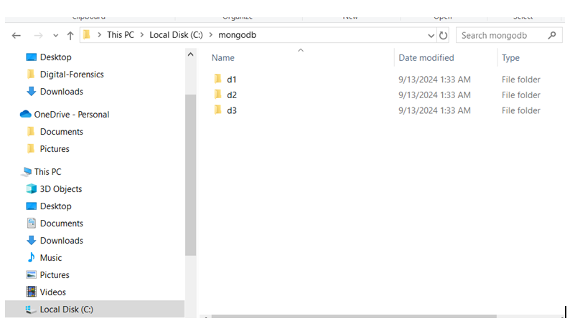
Praktični primer
U ovom poglavlju biće naveden praktični primer nad replika skupom. Da bismo to uradili, prvo je potrebno kreirati tri direktorijuma, bilo gde na računaru. To se može uraditi ručno ili komandama: mkdir d1, mkdir d2, mkdir d3, respektivno, pozicionirajući se prvo u željeni direktorijum.
<number>

Slide 54
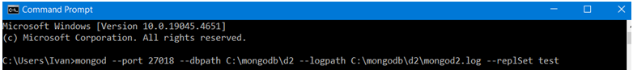
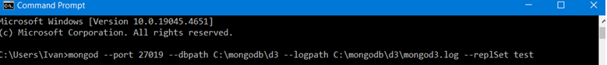
Praktični primer
Dalje, potrebno je otvoriti tri cmd prompta i u svakom od njih ukucati sledeće komande.
Komande za pokretanje MongoDB instance
<number>

Slide 55
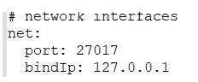
Praktični primer
Razlog zbog čega su odabrani portovi 27017, 27018 i 27019, je zbog toga što je u mongod.exe fajlu port postavljen na 27017.
Port number kod mongod.exe fajla
<number>

Slide 56

Praktični primer
Izgled datoteke nakon izvršenih komandi je:
Izgled datoteke nakon izvršenih komandi
<number>

Slide 57
Praktični primer
U sledećem koraku inicijalizujemo skup replika:
Inicijalizacija skupa replika
Ova komanda inicijalizuje replikacioni skup sa tri člana. _id je identifikator replikacionog skupa, a members sadrži listu članova sa njihovim jedinstvenim _id i host.
Kao odgovor dobijamo ok : 1, što znači da je izvršenje ove komande uspešno.
Nakon inicijalizacije, proveravamo status skupa replike da bismo videli da li su članovi pravilno dodati komandom rs.status().
<number>

Slide 58
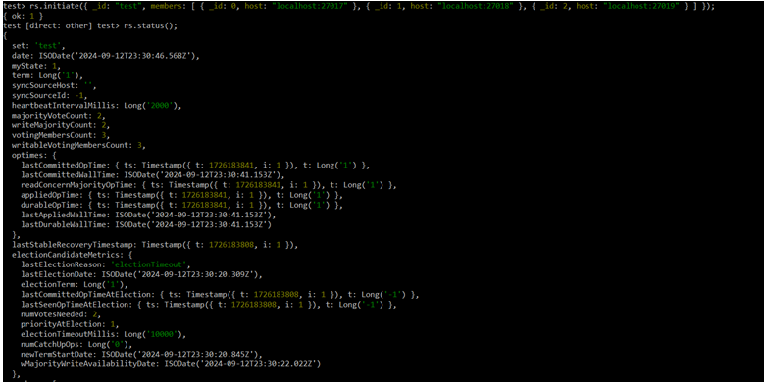
Praktični primer
<number>
Detalji trenutnog statusa skupa replika

Slide 59
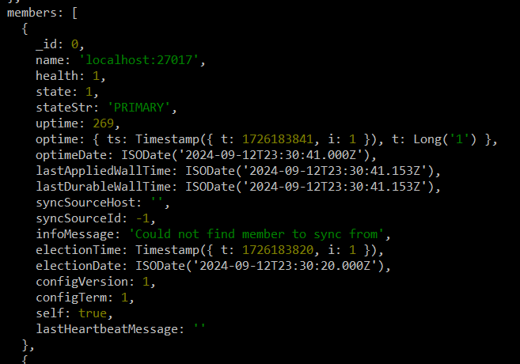
Praktični primer
<number>
Detalji trenutnog statusa skupa replika

Slide 60
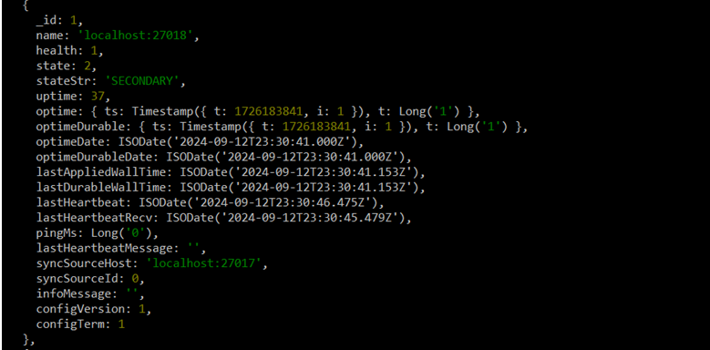
Praktični primer
<number>
Detalji trenutnog statusa skupa replika

Slide 61
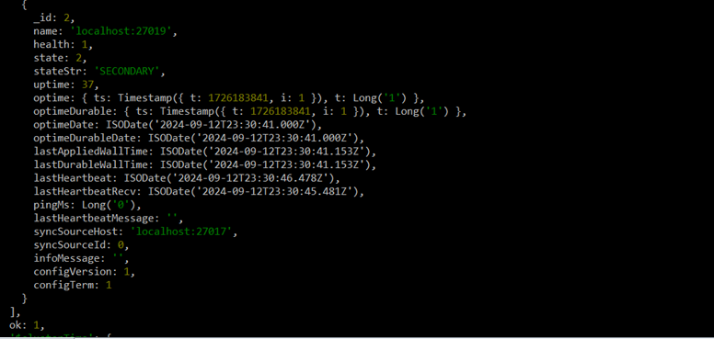
Praktični primer
<number>
Detalji trenutnog statusa skupa replika

Slide 62
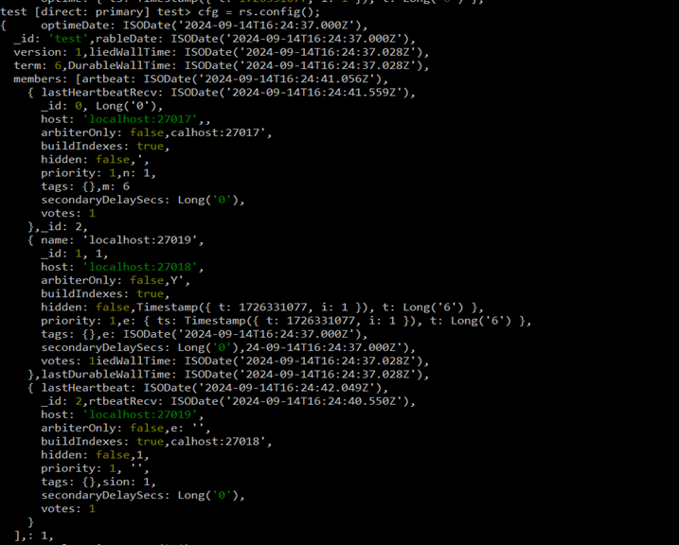
Praktični primer
Dalje, izazvaćemo automatski failover, iz gornjih slika možemo videti da je član na localost:27017 primarni, dok su ostala dva sekundarni. Ukoliko promenimo prioritet nekog od ta dva sekundarna člana, kada dodje do neke greške sa primarnim čvorom (u našem slučaju ubijanja), primarni čvor će postati onaj koji ia najveži prioritet.
<number>
Uzimanje I prikazivanje trenutne konfiguracije

Slide 63
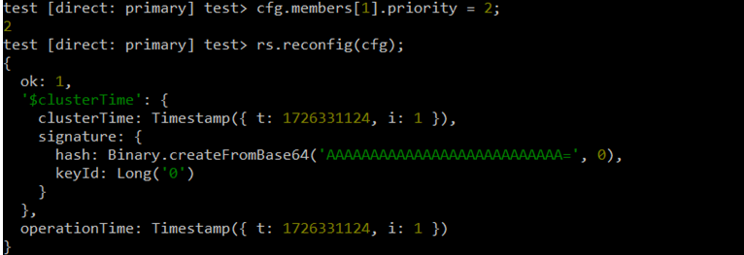
Praktični primer
Promena prioriteta drugog člana
<number>

Slide 64
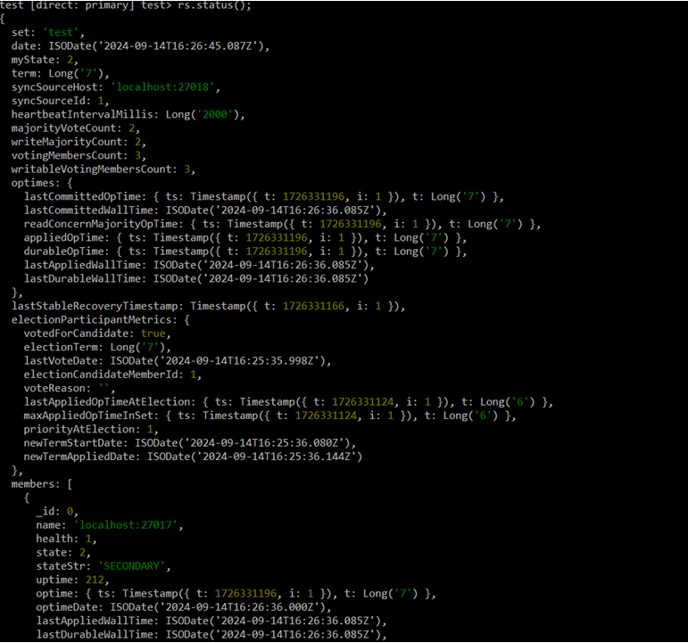
Praktični primer
Promena primarnog čvora
<number>

Slide 65
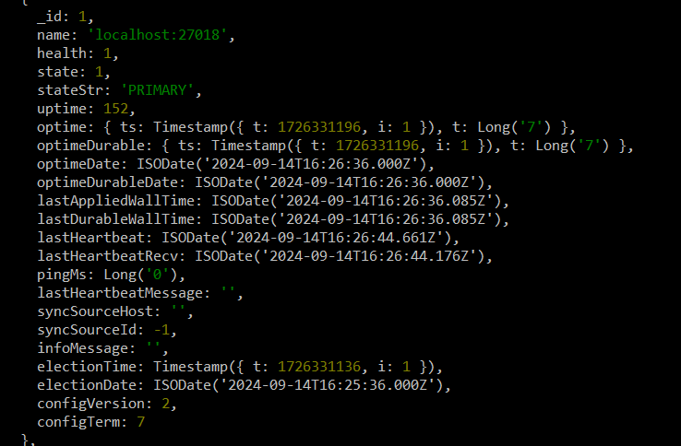
Praktični primer
Promena primarnog čvora
<number>

Slide 66
Zaključak
Replikacija podataka u MongoDB-u igra ključnu ulogu u osiguranju visoke dostupnosti i pouzdanosti sistema. Implementacija replika skupova omogućava da kritični podaci ostanu dostupni čak i u slučaju kvara čvorova, što smanjuje rizik od gubitka podataka i osigurava kontinuitet poslovanja. Uz osnovnu funkcionalnost sinhronizacije između primarnog i sekundarnih čvorova, MongoDB nudi napredne opcije za upravljanje replikacijom, uključujući prilagodbu prioriteta članova i optimizaciju performansi. Ove opcije pružaju administratorima fleksibilnost da prilagode replikaciju specifičnim potrebama svojih sistema, povećavajući otpornost na greške i poboljšavajući ukupnu efikasnost baze podataka. Kao rezultat, replikacija u MongoDB-u predstavlja ključnu komponentu u dizajnu modernih, robusnih sistema za upravljanje podacima.
<number>

